Slide 1
PageRank算法介绍

Slide 2
目录
Google的网页排序
PageRank算法求解
PageRank算法的应用
小结

Slide 3
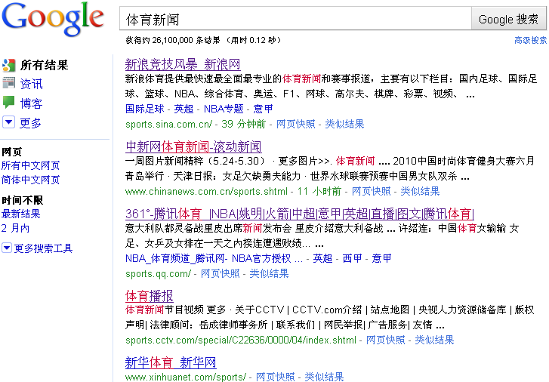
Google的网页排序
在Google中搜索“体育新闻”

Slide 4
基于内容的相关性，简单地说是指，比如某篇文档出现了多次“体育新闻”，就比只出现一次“体育新闻”的文档与query的相关性高，目前的相关性排序，已经不再是简单地基于词匹配，还会根据topic，比如大量出现“足球”、“乒乓球”等词语的文档同样相当于大量出现了“体育”

Slide 5
Google的网页排序
查询词和文档的相关性
在Google中搜索“体育新闻”
  搜索引擎工作的简要过程如下
    针对查询词“体育新闻”进行分词——》“体育”、“新闻”
    根据建立的倒排索引，将同时包含“体育”和“新闻”的文档返回，并根据相关性进行排序
      这里的相关性主要是基于内容的相关性
      但是会有一些垃圾网页，虽然也包含大量的查询词，但却并非满足用户需要的文档，如下图，一个网页中虽然出现了四次“体育新闻”但却不是用户所需要的
      因此，页面本身的重要性在网页排序中也起着很重要的作用
Notes:
基于内容的相关性，简单地说是指，比如某篇文档出现了多次“体育新闻”，就比只出现一次“体育新闻”的文档与query的相关性高，目前的相关性排序，已经不再是简单地基于词匹配，还会根据topic，比如大量出现“足球”、“乒乓球”等词语的文档同样相当于大量出现了“体育”

Slide 6
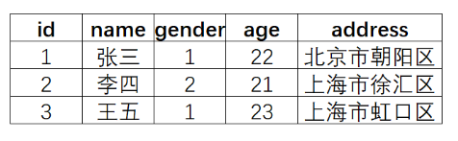
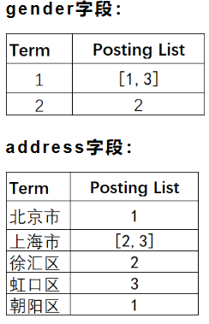
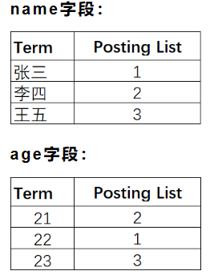

Slide 7
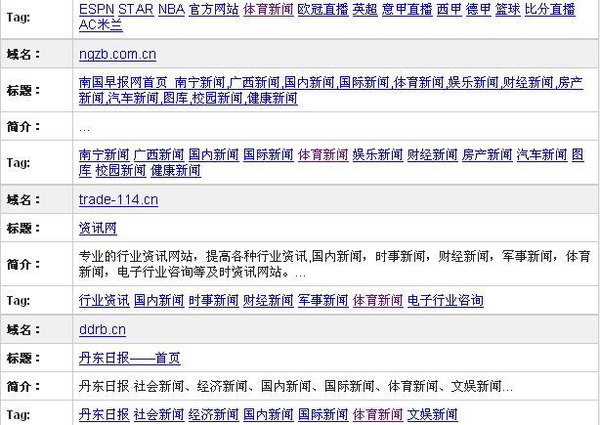
Google的网页排序
在Google中搜索“体育新闻”

Slide 8
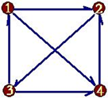
Google的网页排序
如何度量网页本身的重要性呢？
  互联网上的每一篇html文档除了包含文本、图片、视频等信息外，还包含了大量的链接关系，利用这些链接关系，能够发现某些重要的网页
    直观地看，某网页A链向网页B，则可以认为网页A觉得网页B有链接价值，是比较重要的网页。
    某网页被指向的次数越多，则它的重要性越高；越是重要的网页，所链接的网页的重要性也越高。
网页是节点，网页
间的链接关系是边
A
B
Notes:
因此，除了基于相关性的排序外，还有一种基于重要性的排序，也被引入了搜索引擎中

Slide 9


Google的网页排序
如何度量网页本身的重要性呢？
  比如，新华网体育在其首页中对新浪体育做了链接，人民网体育同样在其首页中对新浪体育做了链接
  可见，新浪体育被链接的次数较多；同时，人民网体育和新华网体育也都是比较“重要”的网页，因此新浪体育也应该是比较“重要”的网页。
人民网体育
新华网体育
Notes:
网页A的重要性，应该等于所有链向A的网页的重要性除以该网页的链接数之后再求和

Slide 10
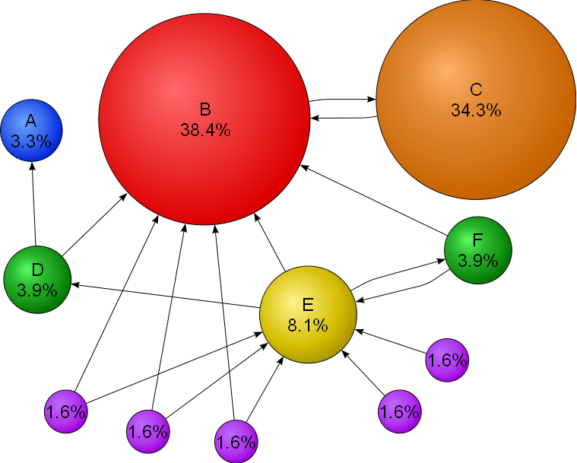
Google的网页排序
一个更加形象的图
链向网页E的链接远远大于链向网页C的链接，但是网页C的重要性却大于网页E。这是因为因为网页C被网页B所链接，而网页B有很高的重要性。
Notes:
一个更加形象的图

Slide 11
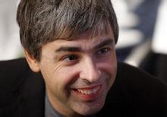
Pagerank算法简介
创始人：拉里佩奇(Larry Page )
—Google创始人之一
应用： 是Google用来衡量
一个网站的好坏的唯
一标准。

Slide 12

Google的网页排序
PageRank的提出
  Google的创始人之一Larry Page于1998年提出了PageRank，并应用在Google搜索引擎的检索结果排序上，该技术也是Google早期的核心技术之一
  Larry Page是Google的创始首席执行官，2001年4月转任现职产品总裁。他目前仍与Eric Schmidt和Sergey Brin一起共同负责 Google的日常运作。他在斯坦福大学攻读计算机科学博士学位期间，遇到了Sergey Brin，他们于1998年合伙创立Google。
Notes:
基于以上的一些朴素的想法，Google的创始人Page提出了PageRank，并应用在Google搜索引擎的检索结果排序上，作为早期Google的核心技术之一

Slide 13
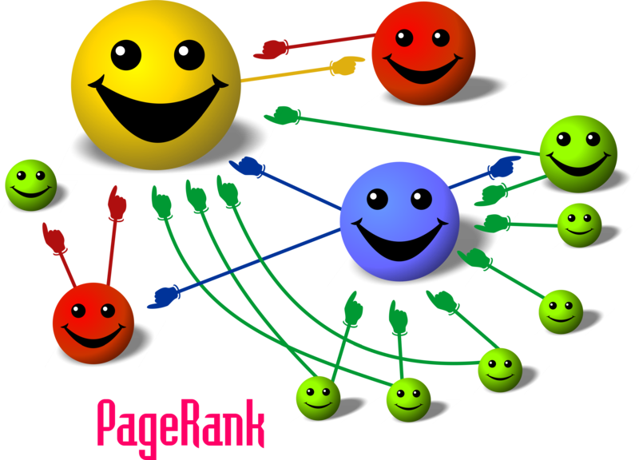
Pagerank算法原理：

Slide 14
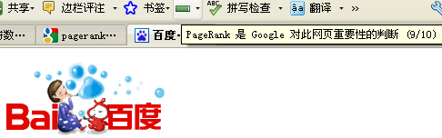
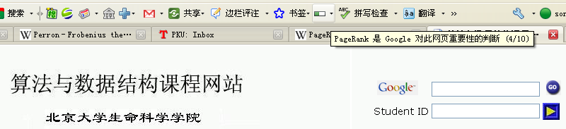
Google的网页排序
网页的PageRank值
  PR值：取值0-10
  Google工具栏 9 8
    http://toolbar.google.com

Slide 15
Pagerank算法相关概念
PR值：用来评价网页的重要性，PR值越大越重要，其级别从0到10级。一般PR值达到4，就算是一个不错的网站了。Google把自己的网站的PR值定到10，这说明Google这个网站是非常受欢迎的，也可以说这个网站非常重要。
阻尼因子：(damping factor)其值为0.85
阻尼系数d定义为用户不断随机点击链接的概率，所以，它取决于点击的次数，被设定为0-1之间。d的值越高，继续点击链接的概率就越大。因此，用户停止点击并随机冲浪至另一页面的概率在式子中用常数(1-d)表示。无论入站链接如何，随机冲浪至一个页面的概率总是(1-d)。(1-d)本身也就是页面本身所具有的PageRank值。

Slide 16
Pagerank核心思想
PageRank通过网络浩瀚的超链接关系来确定一个页面的等级。Google把从A页面到B页面的链接解释为A页面给B页面投票，Google根据投票来源（甚至来源的来源，即链接到A页面的页面）和投票目标的等级来决定新的等级。这样，PageRank会根据网页B所收到的投票数量来评估该网页的重要性。此外，PageRank还会评估每个投票网页的重要性，因为某些重要网页的投票被认为具有较高的价值，这样，它所链接的网页就能获得较高的价值。这就是PageRank的核心思想，当然PageRank算法的实际实现上要复杂很多。

Slide 17
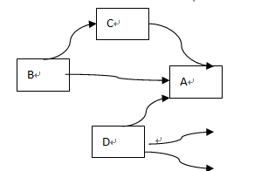



PageRank简单计算：
假设一个由只有4个页面组成的集合：A，B，C和D。如果所有页面都链向A，那么A的PR（PageRank）值将是B，C及D的和。
继续假设B也有链接到C，并且D也有链接到包括A的3个页面。一个页面不能投票2次。所以B给每个页面半票。以同样的逻辑，D投出的票只有三分之一算到了A的PageRank上。
换句话说，根据链出总数平分一个页面的PR值。

Slide 18
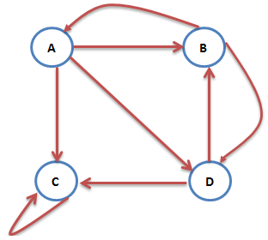
然而我们再考虑一种情况：互联网中一个网页只有对自己的出链，或者几个网页的出链形成一个循环圈。那么在不断地迭代过程中，这一个或几个网页的PR值将只增不减，显然不合理。如下图中的C网页就是刚刚说的只有对自己的出链的网页：
为了解决这个问题。我们假定他有一个确定的概率会输入网址直接跳转到一个随机的网页，并且跳转到每个网页的概率是一样的。

Slide 19


在一般情况下，一个网页的PR值计算如下：
其中Mpi是所有对pi网页有出链的网页集合，L(pj)是网页pj的出链数目，N是网页总数，α一般取0.85。
根据上面的公式，我们可以计算每个网页的PR值，在不断迭代趋于平稳的时候，即为最终结果。具体怎样算是趋于平稳，我们在下面的PR值计算方法部分再做解释。
于是则此图中A的PR值可表示为：

Slide 20
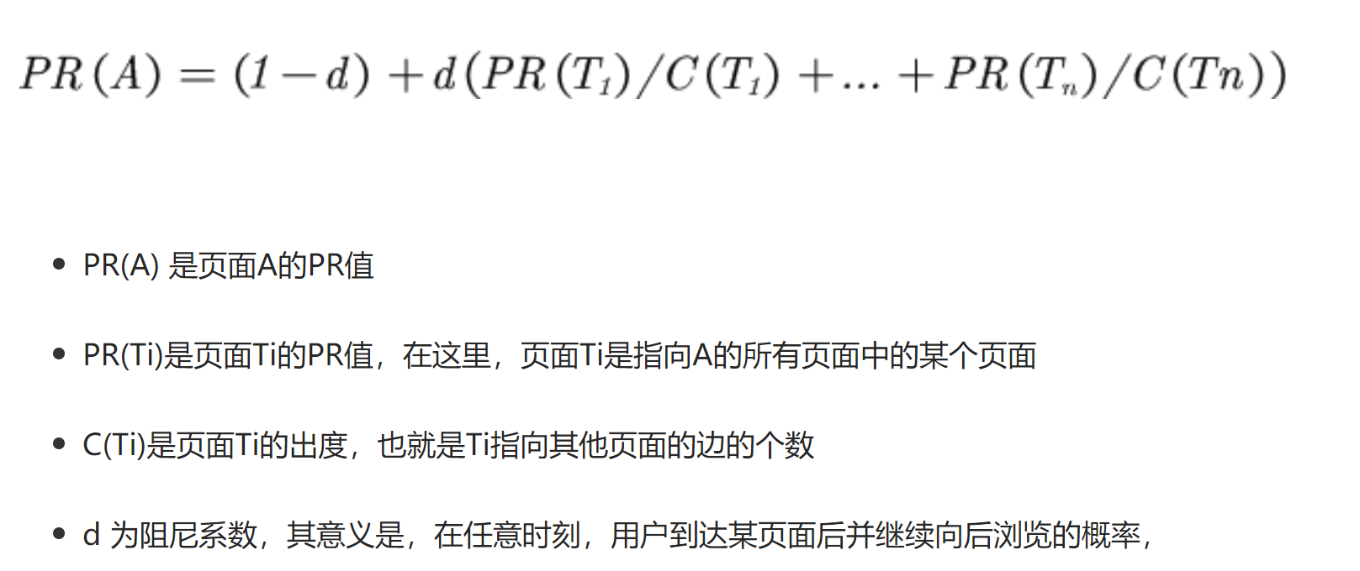
PR值计算公式：
一个页面的PageRank是由其他页面的PageRank计算得到。Google不断的重复计算每个页面的PageRank。如果给每个页面一个随机PageRank值（非0），那么经过不断的重复计算，这些页面的PR值会趋向于正常和稳定。这就是搜索引擎使用它的原因。

Slide 21
PR值的取决因素：
链入网页数
链入网页的质量
链入网页的链出网页数

Slide 22
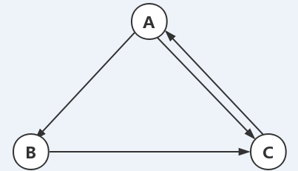
为了便于计算，我们假设每个页面的PR初始值为1，d为0.5

Slide 23
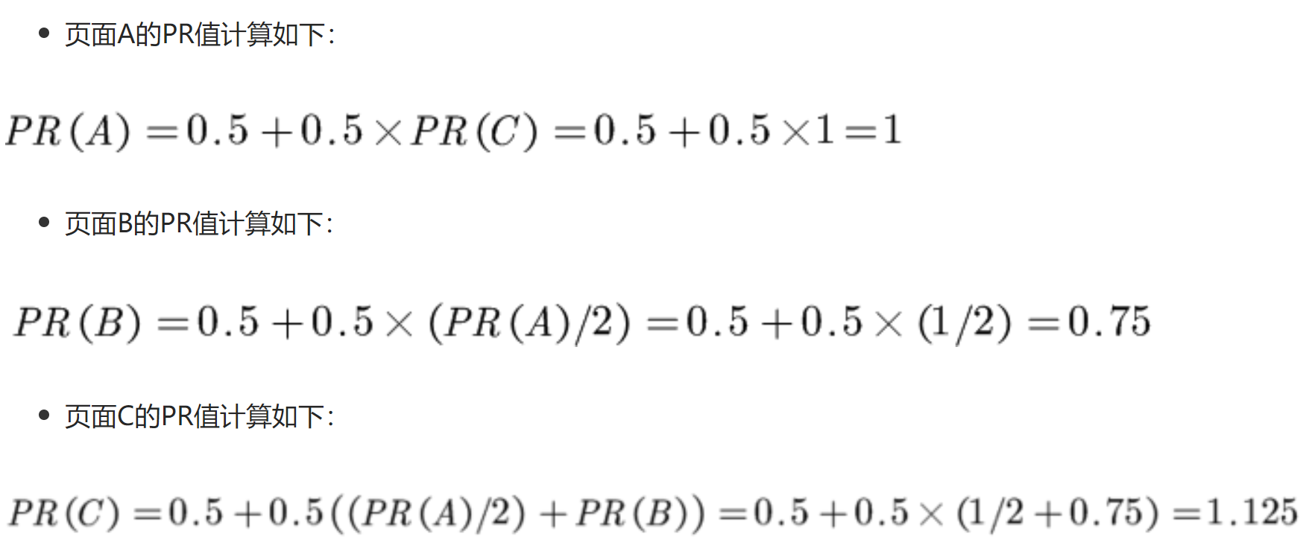
下面是迭代计算12轮之后，各个页面的PR值：

Slide 24
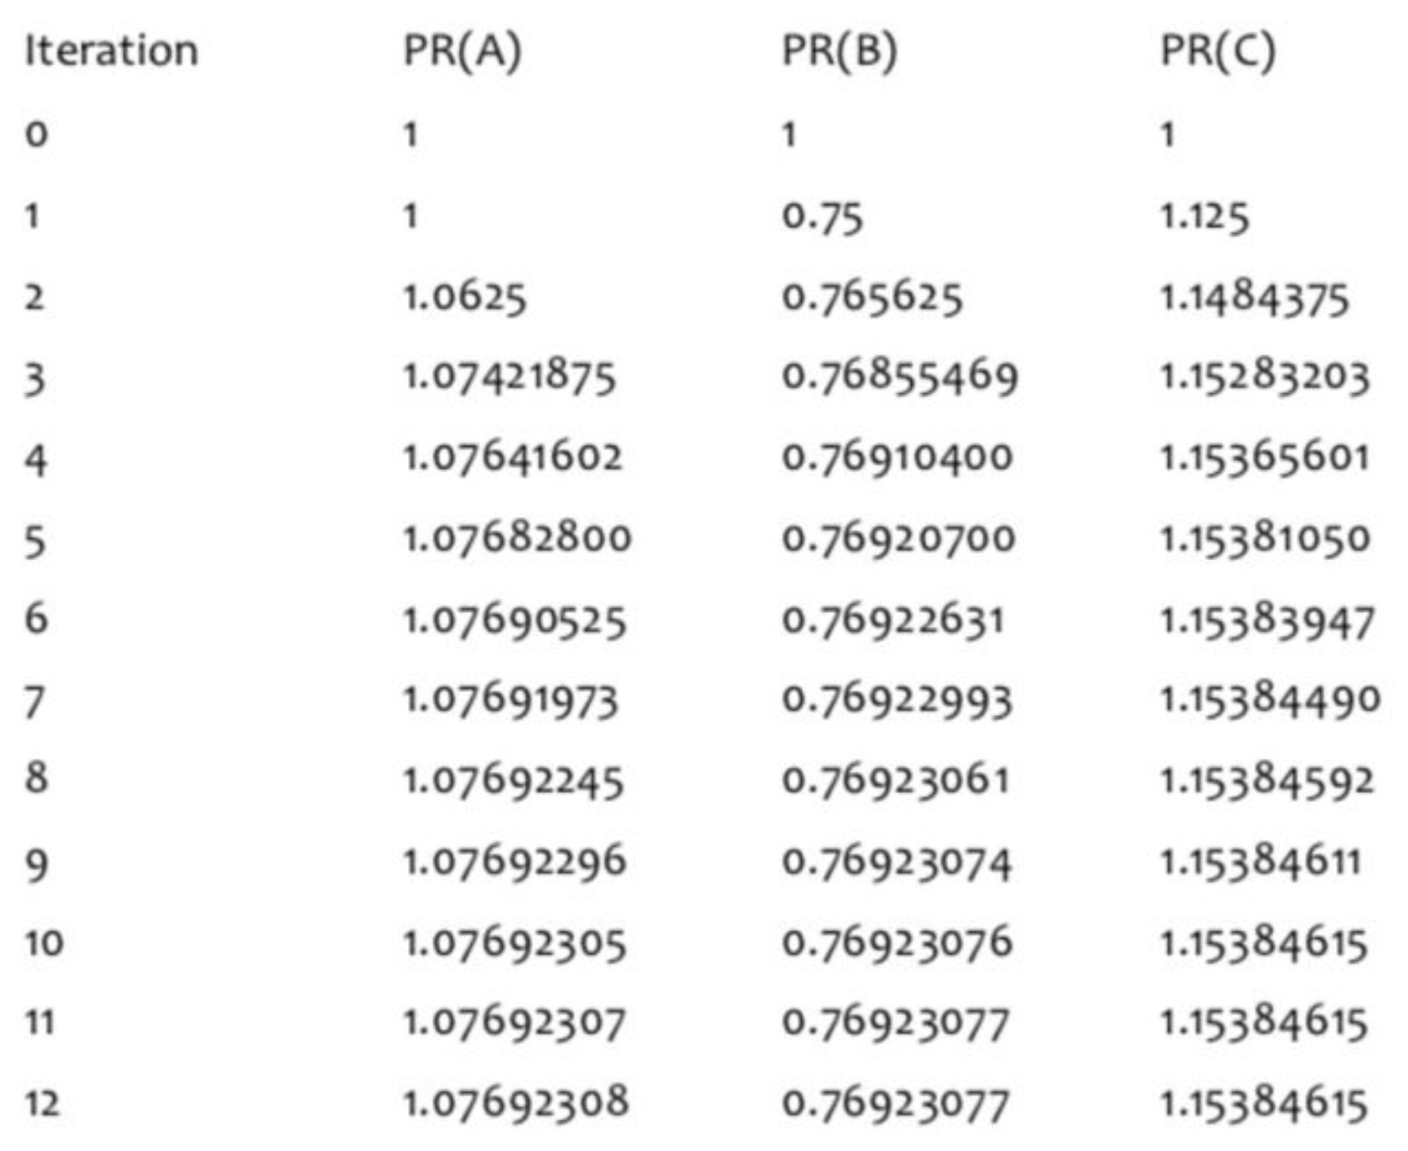

Slide 25
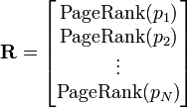
PR值的计算（1）
PageRank值是一个特殊矩阵中的特征向量。这个特征向量为：

Slide 26
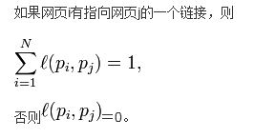
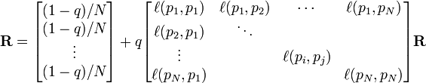
PR值的计算（2）
PR(A)=
(1-q)/n+q(PR(t1)/C(t1)+...+PR(tn)/C(tn))

Slide 27
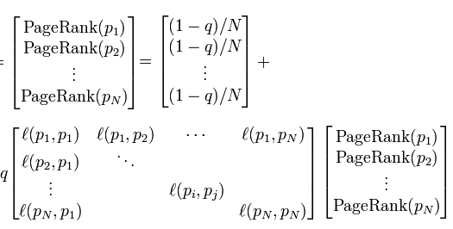
(1-d)/n+d(PR(t1)/C(t1)+...+PR(tn)/C(tn))

Slide 28
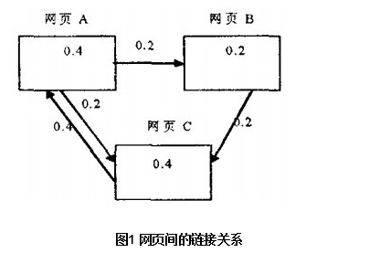
2.2 求解步骤：
一、 P概率转移矩阵的计算过程:
先建立一个网页间的链接关系的模型,即我们需要合适的数据结构表示页面间的连接关系。
1) 首先我们使用图的形式来表述网页之间关系：
现在假设只有四张网页集合：A、B、C，其抽象结构如下图1：

Slide 29
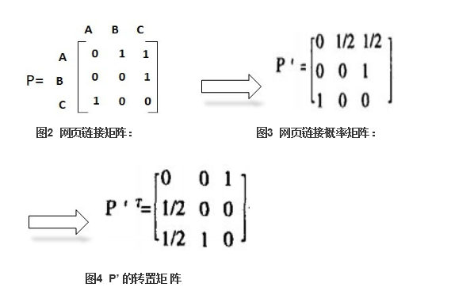
2）我们用矩阵表示连通图：
用邻接矩阵 P表示这个图中顶点关系 ，如果顶（页面）i向顶点（页面）j有链接情况 ，则pij = 1 ，否则pij = 0 。如图2所示。如果网页文件总数为N ， 那么这个网页链接矩阵就是一个N x N 的矩 阵 。
3）网页链接概率矩阵
然后将每一行除以该行非零数字之和，即（每行非0数之和就是链接网个数）则得到新矩阵P’，如图3所示。 这个矩阵记录了 每个网页跳转到其他网页的概率，即其中i行j列的值表示用户从页面i 转到页面j的概率。图1 中A页面链向B、C，所以一个用户从A跳转到B、C的概率各为1/2。
4）概率转移矩阵P
采用P’ 的转置矩 阵进行计算， 也就是上面提到的概率转移矩阵P 。 如图4所示：

Slide 30
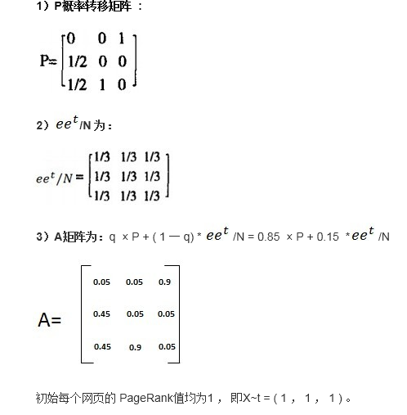
2.3 A矩阵计算过程。
PR(T) = PR(T1)/C(T1)+...+PR(Tn)/C(Tn))
最后写成了 X = A * X, X为n个网页的pagerank值组成的列向量，A为马尔可夫转移矩阵，其每列元素表示该网页跳转到其他网页的概率。

Slide 31
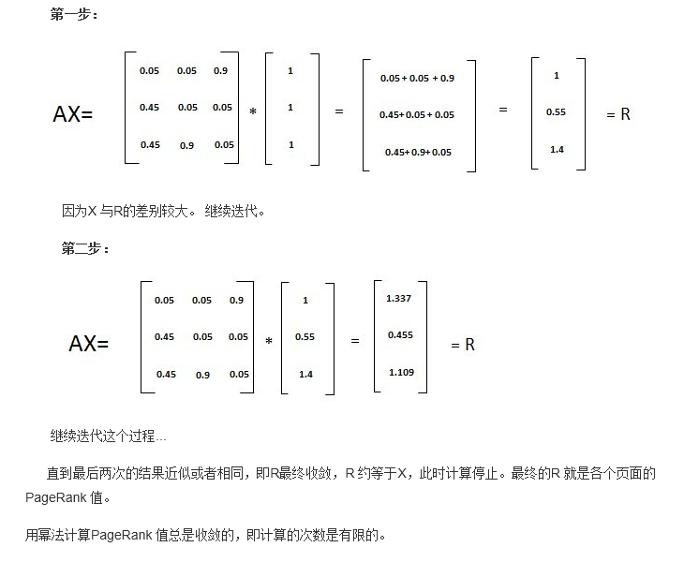
2.4 循环迭代计算PageRank的过程

Slide 32
3 PageRank算法的应用
学术论文的重要性排序
学术论文的作者的重要性排序
  某作者引用了其它作者的文献，则该作者认为其它作者是“重要”的。
网络爬虫(Web Crawler)
  可以利用PR值，决定某个URL，所需要抓取的网页数量和深度
  重要性高的网页抓取的页面数量相对多一些，反之，则少一些
关键词与句子的抽取（节点与边）
Notes:
关于引用分析的研究要比链接分析早得多

Slide 33
小结
优点：
是一个与查询无关的静态算法，所有网页的PageRank值通过离线计算获得；有效减少在线查询时的计算量，极大降低了查询响应时间。
PageRank的缺点
  过分相信链接关系
    一些权威网页往往是相互不链接的，比如新浪、搜狐、网易以及腾讯这些大的门户之间，基本是不相互链接的，学术领域也是这样。
    人们的查询具有主题特征，PageRank忽略了主题相关性，导致结果的相关性和主题性降低
    旧的页面等级会比新页面高。因为即使是非常好的新页面也不会有很多上游链接，除非它是某个站点的子站点。
    没有区分站内导航链接。很多网站的首页都有很多对站内其他页面的链接，称为站内导航链接。这些链接与不同网站之间的链接相比，肯定是后者更能体现PageRank值的传递关系
    没有过滤广告链接和功能链接（例如常见的“分享到微博”）。这些链接通常没有什么实际价值，前者链接到广告页面，后者常常链接到某个社交网站首页。
排序技术是搜索引擎的绝密
  Google目前所使用的排序技术，已经不再是简单的PageRank

